Slide 1
디지털 타이머 설계
조이름-의범아학교좀나와
조장:윤 빈
조원:반재원,안태혁,장의범,민인기,정건희

Slide 2
목차
목표 :디지털 타이머를 설계
2. 마이크로프로세서 : Atmega128
3. 디스플레이장치 : LCD(16char x 2Line)
4. RTC(시계 IC) : DS1302
5.셋팅 키의 기능
6.전원 장치
7. 알람 기능 추가
8. 부저 (알람 발생 스피커)

Slide 3
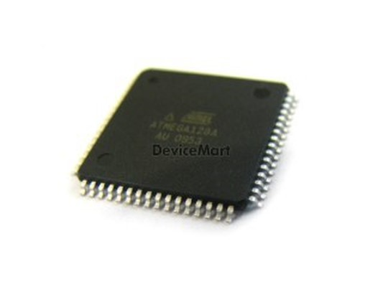
ATmega128 마이크로프로세서
ATmega128란?
AVR ATmega128은 ATMEL사에서 개발한 RISC 아키텍처 기반의 저 전력 CMOS형 8bit 마이크로컨트롤러로서 프로그램 메모리와 데이터 메모리가 완전히 분리된 하버드구조(Harvard Architecture)를 갖고 있습니다 대부분의 명령을 단일 클럭 동안에 수행하기 때문에 매우빠른 실행 속도를 갖는 것도 특징
고성능 저 전력의 RISC구조의 8bit 마이크로 컨트롤러입니다.
비 휘발성 프로그램 메모리와 데이터 메모리를 가집니다.

Slide 4
3. 디스플레이장치 : LCD(16char x 2Line)
제품 특징
- 전원 : 외부 DC 5.0V
- TEXT LCD : 16*2
- I/O 방식 제어 - Graphic-LCD(흑백) : 128*64 지원
- I/O 방식 제어
- Atmega128 CPU 모든 I/O 1열 헤더 지원
3. LCD 설명
1. TEXT-LCD는가로(16) 세로(2)의 영역에 영문 표시와 커저 제어 등을 지원하는 라이브러 함수를 제공 합니다

Slide 5
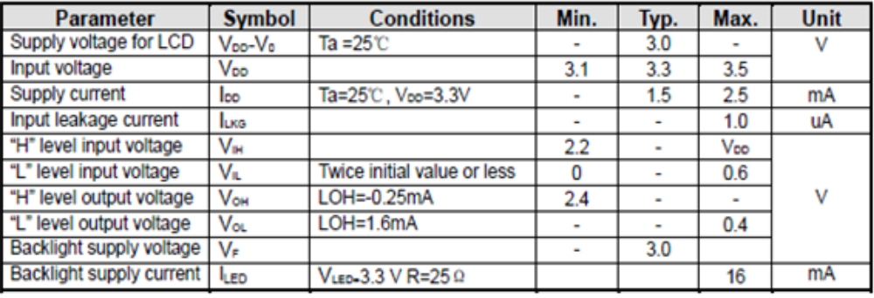
Vdd는 Drain에 공급되는 전압이란 의미고,
Vcc는 Collector에 공급되는 전압이란 의미입니다.
입력전압이 평균 3V 이상 되어야 작동함
“H” 레벨입력전압은 2.2V~이상의 최대전압이 되어 있어야한다.
“H” 레벨출력전압은 최소2.4V이상의 최대전압이 되어 있어야한다.
“L” 레벨입력전압은 0.6V이상의 최대전압이 되어 있어야한다.
“L” 레벨출력전압은 0.4V이상의 최대전압이 되어 있어야한다.
한 포트당 필요한 전류는 옴의 법칙에 의해서 입니다.

Slide 6
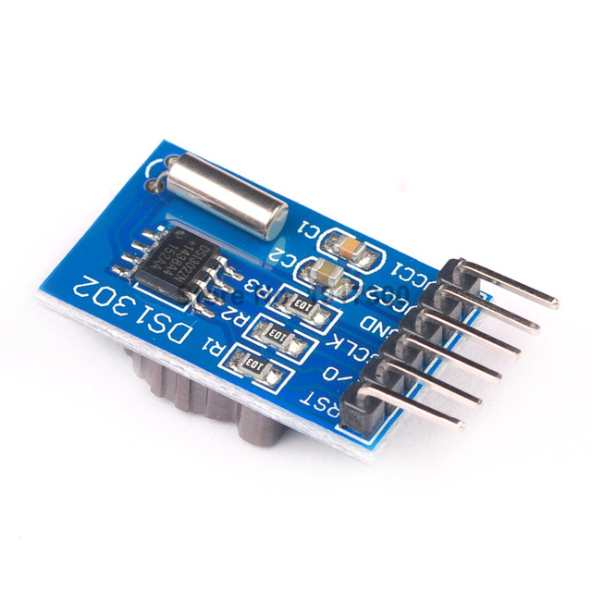
DS1302 IC
DS1302 IC 핀 특징
7-세그먼트로 만들어지는 타이머에는 많은 IC가 필요하지만 LCD 디지털 타이머에 사용되는 IC로는 DS1302가 사용된다.
DS1302 IC에 특성으로는 아래와 같다.
- 실시간으로 시간(시, 분, 초) 과 달력(년, 월, 일, 요일) 을 표시할 수 있다.
- 시간 표시는 AM/PM 을 표시하는 12 시간 방식과 24 시간 방식이 있다.
- 달력 표시는 2100년까지의 윤년 보상과 31 일보다 적은 달을 자동으로 맞춰준다.
- 시리얼 입출력으로 3 핀(CE, I/O, SCLK) 만을 사용한다.
- 31 바이트의 데이터 저장 램이 있습니다.

Slide 7
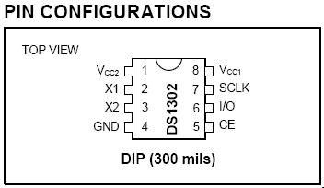
DS1302 IC 핀 구성
(1) Vcc2 - 주 전원 핀입니다. DS1302 는 2 중 전원으로 구성되어 있습니다. Vcc1 은 백업 전원에 연결되는데, Vcc2 이 Vcc1 + 0.2 V 보다 크면 Vcc2 가 전원을 공급합니다. Vcc2 가 Vcc1 보다 작으면 Vcc1 이 전원을 공급합니다. Vcc1, Vcc2 는 2.0 V 부터 5.5 V 에서 동작합니다.
(2) X1 ,(3) X2 - 이 두 핀은 32.768 kHz 크리스탈에 연결합니다. 32.768 오실레이터를 사용하는 경우는 X1 핀만 연결하고 X2 는 사용하지 않습니다.
(4) GND - 접지
(5) CE - 입력 핀으로 칩 선택을 하여 읽거나 쓸 때 이 핀은 하이(High) 상태가 되어야 합니다. 내부에 40 k 오옴의 풀 다운 저항이 있습니다. 이전 버전에서는 RST 로 표기됩니다. (기능은 같습니다.)
(6) I/O - 양방향 데이터 핀입니다. 내부에 40 k 옴의 풀 다운 저항이 있습니다.
(7) SCLK - 시리얼 연결에서 데이터의 전송을 동기시키는데 사용됩니다. 내부에 40 k 옴의 풀 다운 저항이 있습니다.
(8) Vcc1 - 2 차 전원 핀으로 재 충전 전원을 연결하여 사용합니다.

Slide 8
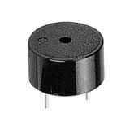
부저
1) 피에조 부저란 무엇인가?
피에조 부저 (piezo buzzer)는 피에조 효과를 이용하여 소리를 내는 작은 스피커입니다.
피에조 효과란 수정이나 세라믹 같은 결정체의 성질을 이용하는 것으로 압력을 주게되면 변형이 일어나면서 표면에 전압이 발생하고, 반대로 전압을 걸어주면 응축,신장을 하는 현상을 말하며 압전효과라고도 합니다. 여기에 얇은 판을 붙여주면 미세한 떨림으로 소리가 나게 됩니다.
피에조 부저는 큰 소리를 내지 못 하는 단점이 있으나, 값이 싸고 단순하며, 주파수 2만Hz 이상의 초음파를 발생시킬 수 있기 때문에 초음파을 활용한 다양한 제품에서 사용됩니다.

Slide 9
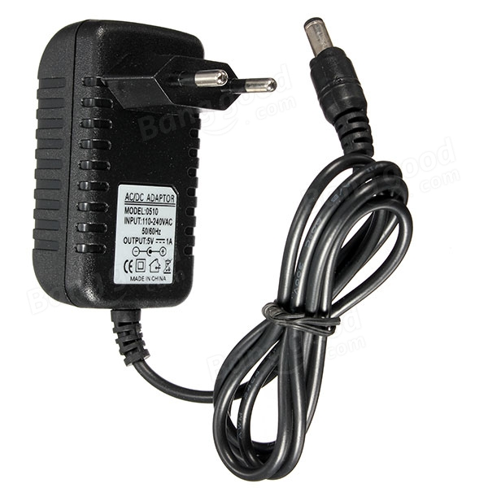
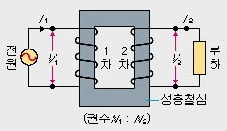
전원장치
철심의 양쪽에 각각 코일을 감은 후, 한쪽에는 전원을 연결하고 다른 한쪽에는 검류계를 연결한다. 전원을 연결한 코일에 전류가 흐르면 코일과 철심에 자기장이 형성된다. 전원에서 공급되는 전류가 시간에 따라 변한다면 자기장의 크기 또한 같이 변한다. 그리고 철심을 통해 자기장이 전달되어 반대편 코일을 통과하는 자기장의 세기도 시간에 따라 변한다. 반대편 코일에는 전자기유도로 유도기전력이 생기고 유도전류가 흘러 검류계의 바늘이 움직인다. 만약 교류전원이라면 반대편 코일에도 교류전류가 유도된다.

Slide 10

알람
알람의 작동원리:
디지털시계는 내부의 카운터회로에서 매 1초마다한번씩 초단위를 올려가면서 60초가될때 초를 0으로 하고 분을 하나올리고 분이 60분이 되면 분을 0으로하고 시간카운터를 올리게 또 12시간씩 카운트하여 오전 오후를 표시하게 되어있습니다.
이떄 알람시간은 사용자에의해 시,분,초,오전.오후 가 정해지면 내부회로에서 현재시간 카운터와 알람시간 상태를 비교하게 되있습니다.
하루에 한번은 알람시간에 현재시간이 일치하게 되고 이때 부저나 멜로디를 울리게 되어있습니다.

Slide 11
Main Controllor
디스플레이 (년도 표시)
전류센서
디스플레이 (년도 표시)
전류센서
MPU B/D
MPU B/D
디스플레이 (월 표시)
버튼1:오전/오후
버튼2:시
버튼3:분
버튼4:초
버튼5:알람셋팅
버튼6:초기화
디스플레이 (월 표시)
버튼1:오전/오후
버튼2:시
버튼3:분
버튼4:초
버튼5:알람셋팅
버튼6:초기화
Atmega
128
Atmega
128
디스플레이 (일 표시)
디스플레이 (일 표시)
디스플레이 (요일 표시)
디스플레이 (요일 표시)
디스플레이 (시간`표시)
디스플레이 (시간`표시)
Real Time Clock
DS1302
Real Time Clock
DS1302
디스플레이 (분 표시)
디스플레이 (분 표시)
아답터 전원 IN
아답터 전원 IN
디스플레이 (초 표시)
디스플레이 (초 표시)
전원
DC 5V
전원
DC 5V
디스플레이 (AM/PM)
디스플레이 (AM/PM)
부저:알람용(소리출력)
부저:알람용(소리출력)
밧데리 충전회로
밧데리 충전회로
부저
부저

